Slide 1
TÍCH PHÂN BỘI
Chương 2:
Phần 1:
TÍCH PHÂN KÉP

Slide 2
BÀI TOÁN THỂ TÍCH
Xét vật thể hình trụ Ω được giới hạn trên bởi mặt cong z = f(x, y) > 0, mặt dưới là Oxy, bao xung quanh là mặt trụ có đường sinh // Oz và đường chuẩn là biên của miền D đóng và bị chận trong Oxy. Tìm thể tích Ω.

Slide 3
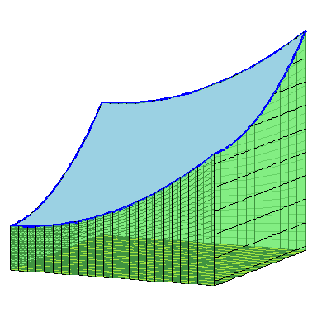
z
z = f(x, y)
D
y
x

Slide 4
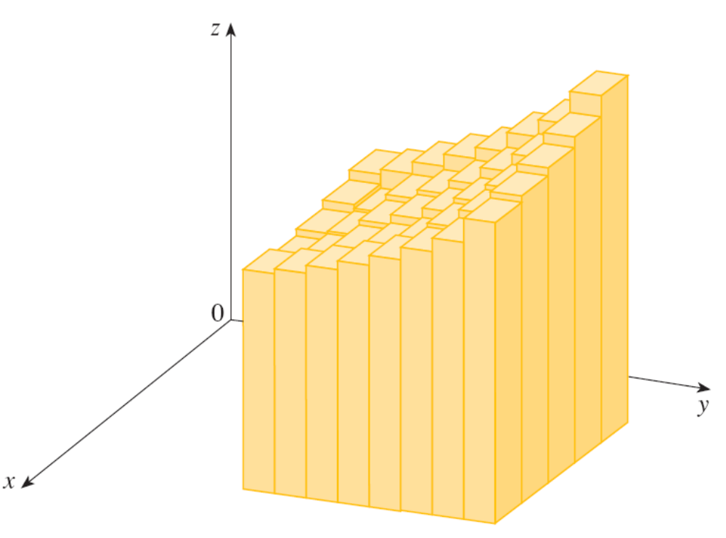
Xấp xỉ Ω bằng các hình trụ con

Slide 5
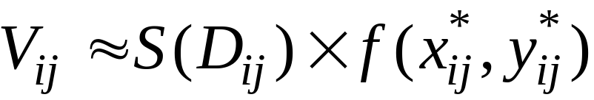
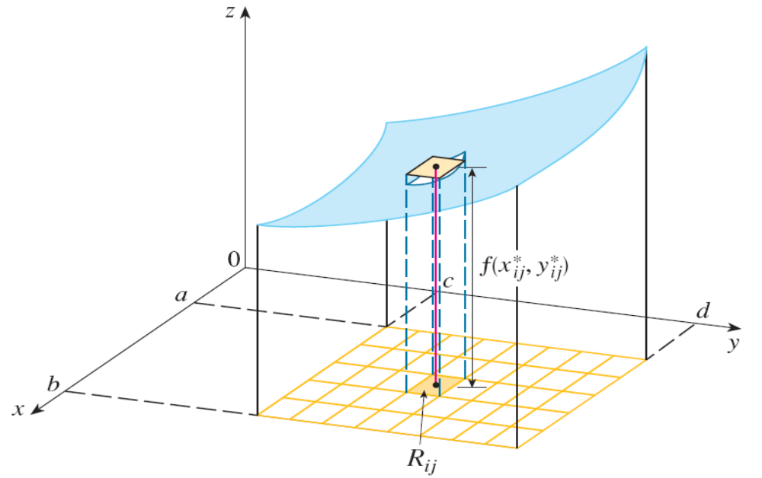
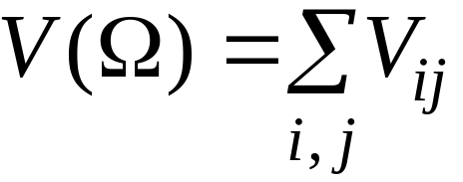
Thể tích xấp xỉ của hình trụ con
D_{ij}

Slide 6
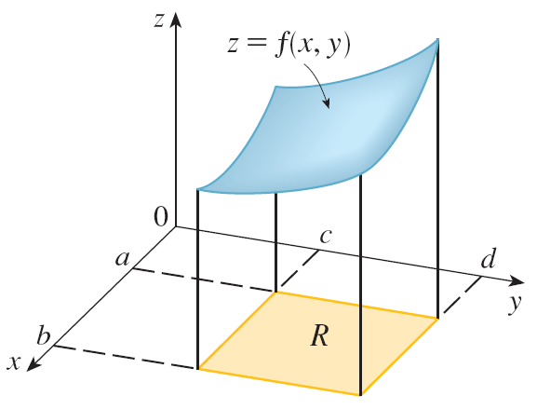
ĐỊNH NGHĨA TÍCH PHÂN KÉP
Cho hàm số z = f(x, y) xác định trong miền D đóng và bị chận.
D

Slide 7
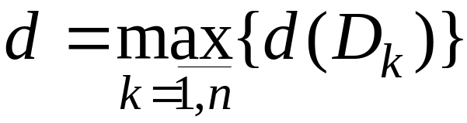
Phân hoạch D thành các miền con D₁, D₂, …, D_{n}
ΔS_{k} là diện tích của miền con D_{k}.
D_{k}
d(D_{k}) = đường kính D_{k} = khoảng cách lớn nhất giữa 2 điểm trong D_{k}.
Đường kính phân hoạch

Slide 8

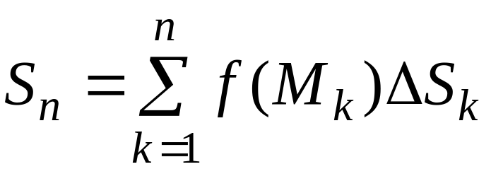
M_{k} được chọn tùy ý trong D_{k}
f(M_{k})
D
M_{k}
Tổng tích phân của f

Slide 9
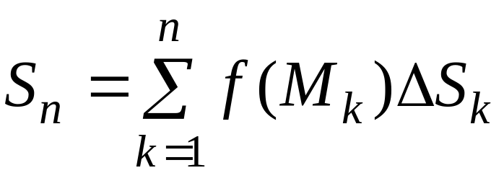
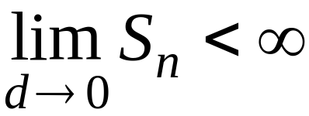
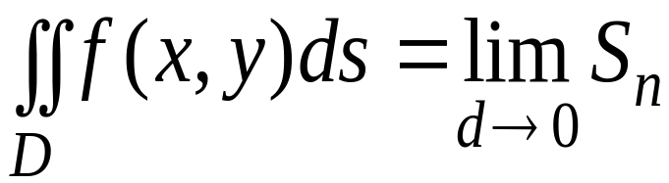
f khả tích nếu:
với phân hoạch tùy ý của D
Tích phân kép của f trên D là giới hạn nếu có của S_{n}

Slide 10
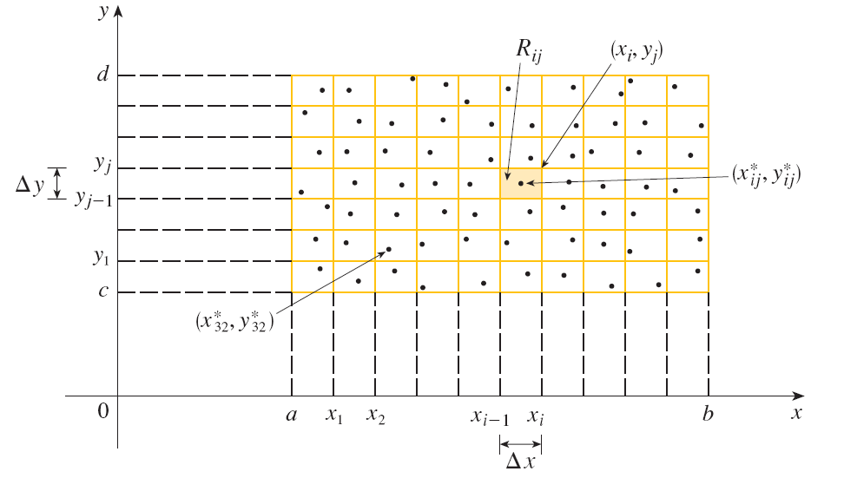
Phân hoạch D theo các đường // ox, oy
D_{ij}

Slide 11
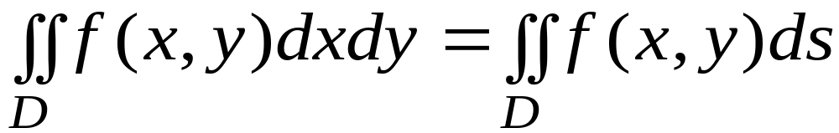
Khi f khả tích, việc tính tích phân không phụ thuộc vào phân hoạch. Do đó có thể phân hoạch D theo các đường song song Ox, Oy.
D_{k} là hình chữ nhật với các cạnh Δx, Δy
⇒ ΔS_{k} = Δx. Δy
⇒ Thay cách viết tp kép

Slide 12
Nhận dạng hàm khả tích
Đường cong (C) : y = y(x) trơn tại M(x₀,y₀) ∈ (C) nếu y’(x) liên tục tại x₀.
(C) trơn từng khúc nếu (C) được chia thành hữu hạn các đoạn trơn.
Nếu f(x,y) liên tục trên miền D đóng, bị chận và có biên trơn từng khúc thì f khả tích trên D.

Slide 13
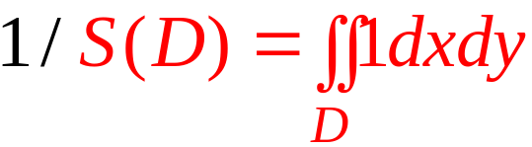
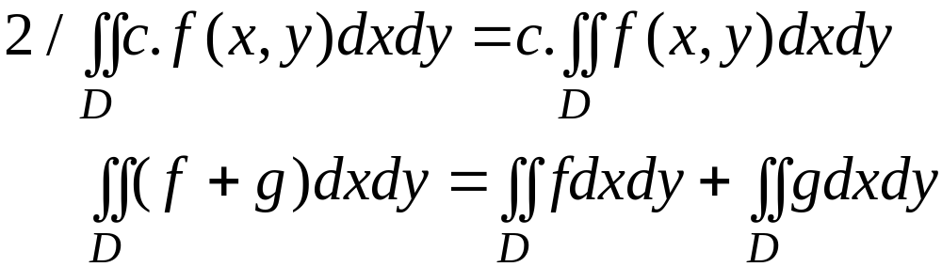
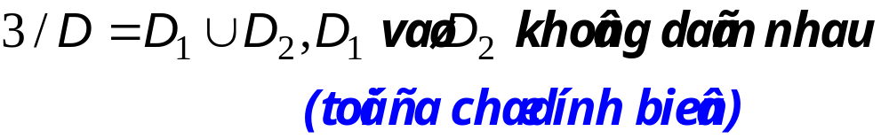
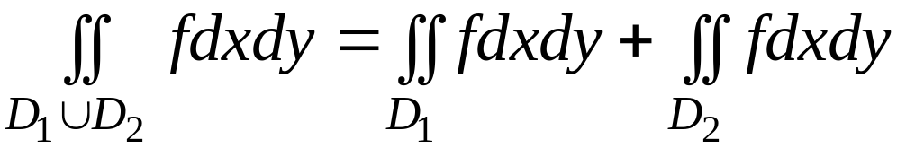
Tính chất hàm khả tích
Cho D là miền đóng và bị chận
(Diện tích D)

Slide 14
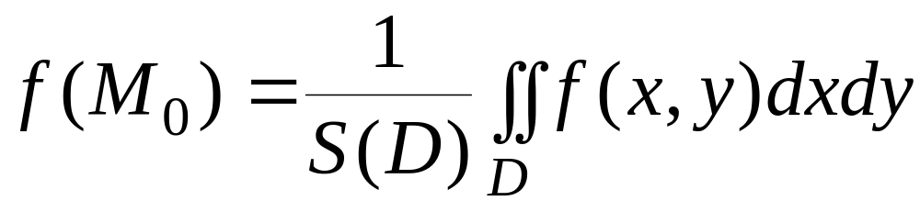
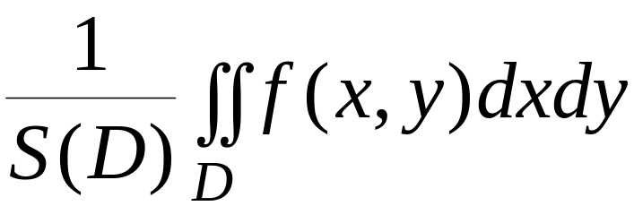
Định lý giá trị trung bình
D là miền liên thông nếu 2 điểm tùy ý trong D có thể nối nhau bởi 1đường cong liên tục trong D.
Cho f liên tục trên tập đóng, bị chận, liên thông D. Khi đó tồn tại M₀(x₀, y₀) ∈ D sao cho
gọi là giá trị trung bình của f trên D.

Slide 15

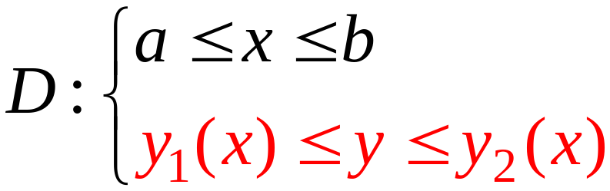
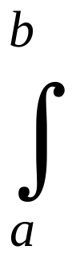
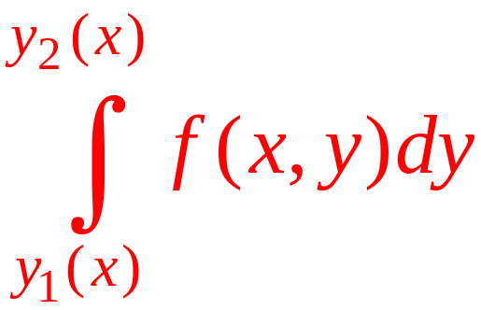


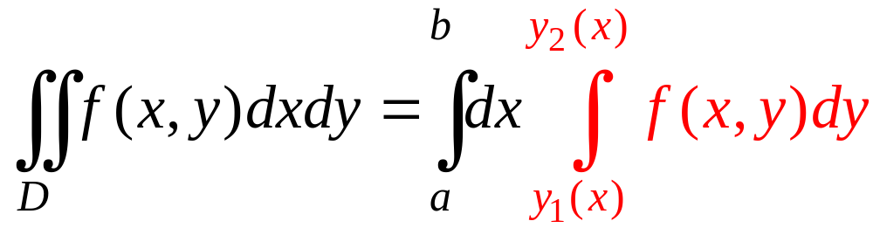
CÁCH TÍNH TÍCH PHÂN KÉP
D
a
b
Cách tính
Cách viết:

Slide 16

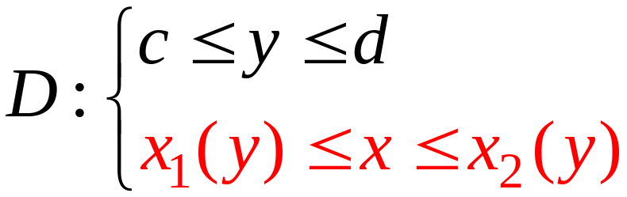
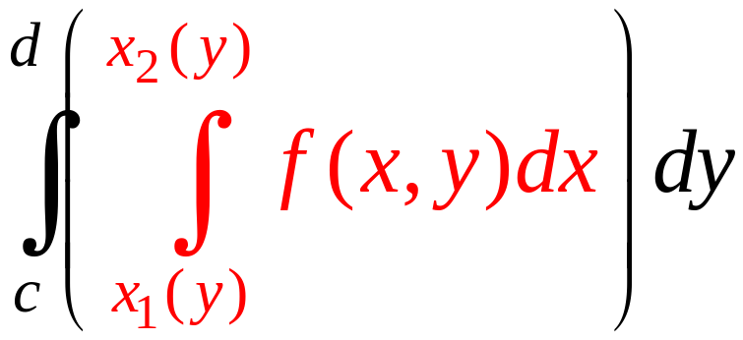

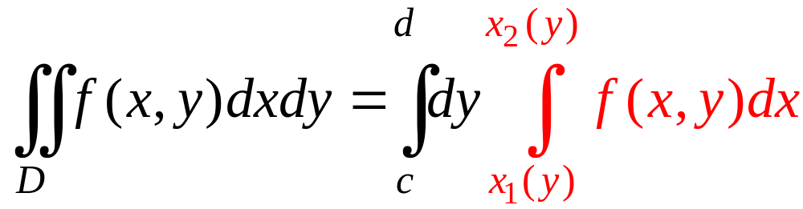
d
D
c
Cách viết:

Slide 17
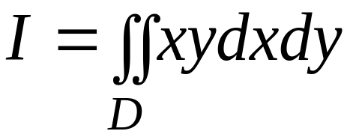
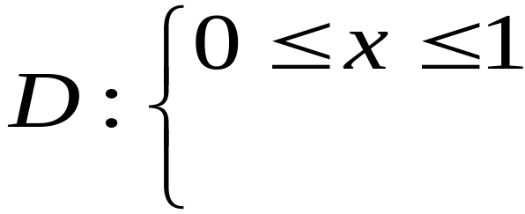

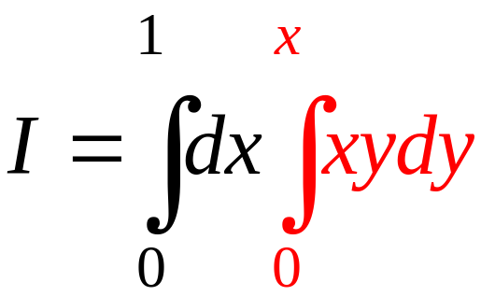
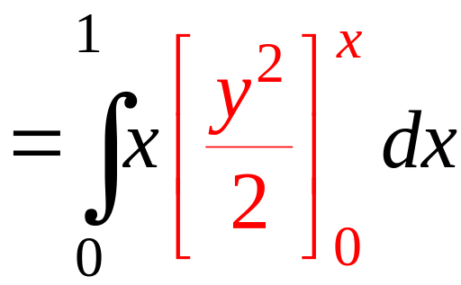
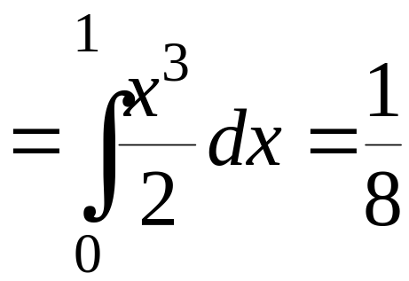
VÍ DỤ
1/ Tính
với D là tam giác OAB,O(0, 0), A(1, 0), B(1, 1)
Cách 1:
1
B
y = x
A
O
1

Slide 18
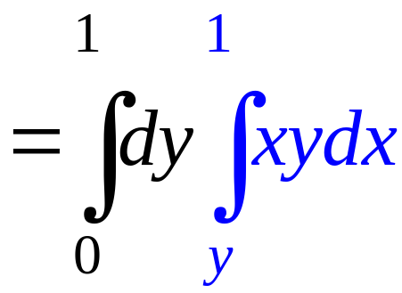
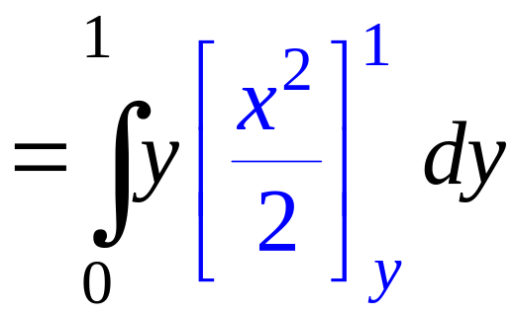
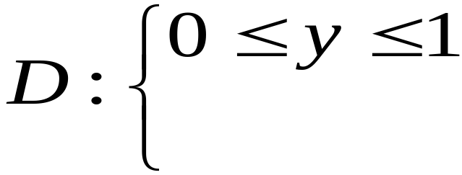

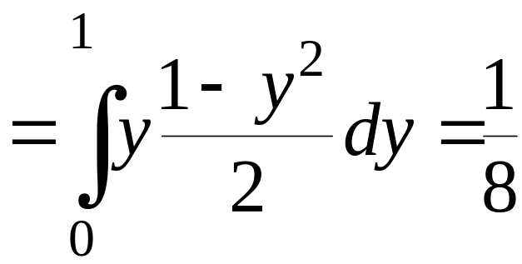
B
1
y = x
A
O
1
Cách 2:

Slide 19
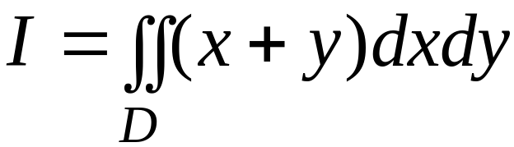
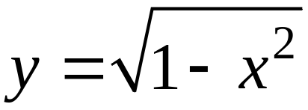
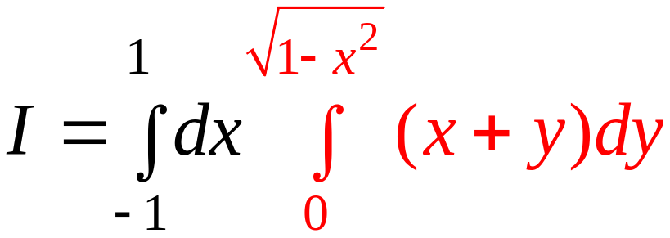
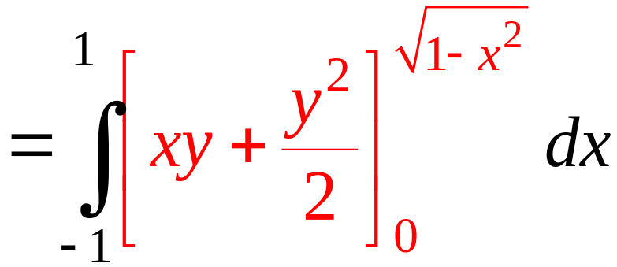
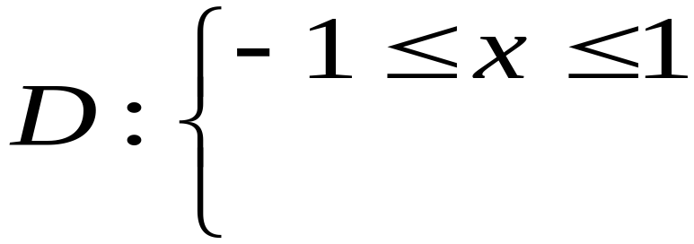
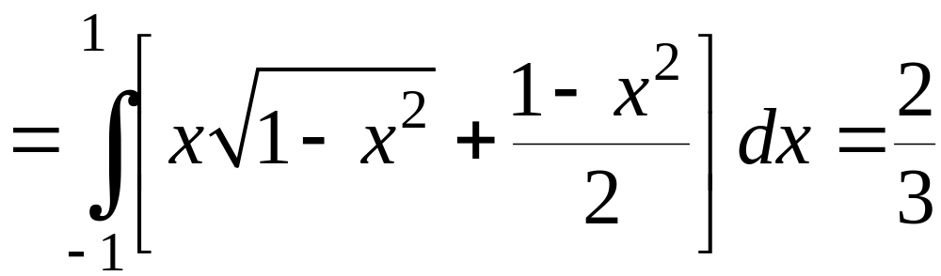
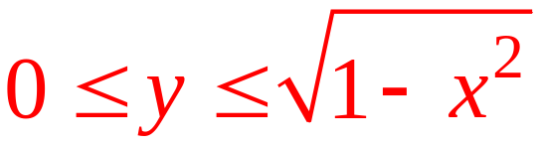
2/ Tính
với D: x² + y² ≤ 1, y ≥ 0
-1
1

Slide 20
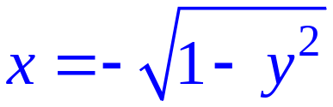
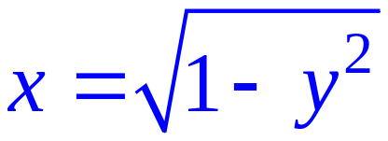

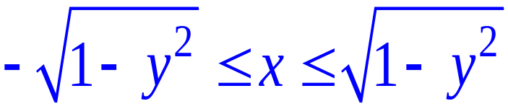
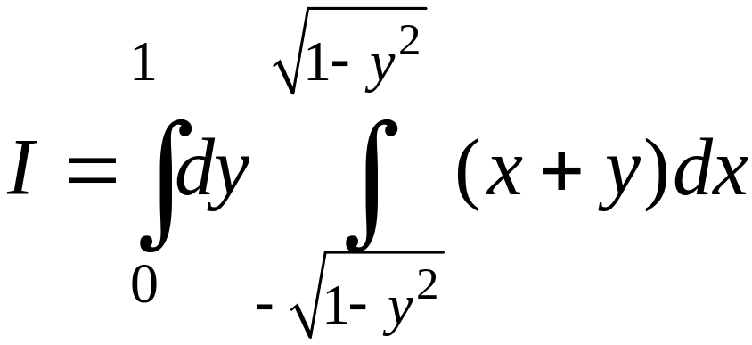
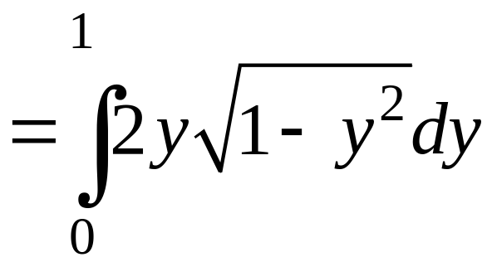
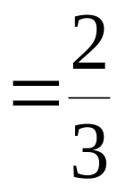
1
-1
1

Slide 21
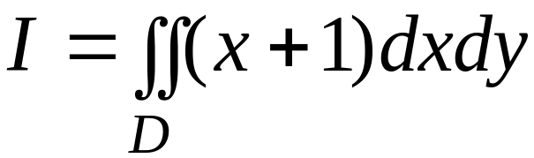
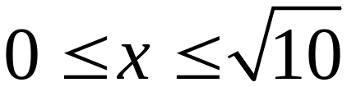









3/ Tính
với D giới hạn bởi các đường y = 5x, y = 5, y = x²/2
D₁
D₂

Slide 22



D₁
D₂

Slide 23







Đổi thứ tự tính:
D

Slide 24





5/ Tính diện tích miền D giới hạn bởi các đường
Hoành độ giao điểm

Slide 25






6/ Tính
miền D giới hạn bởi các đường: y = 0, y= 4 – x², x ≥ 0.
Khó lấy nguyên hàm
4
Đổi thứ tự
2

Slide 26




Slide 27




6/ Tính
miền D giới hạn bởi các đường: y = 0, y= 2 – x²

Slide 28





6/ Tính
miền D giới hạn bởi các đường: y = 0, y= 2 – x²
2
D₁
D₂
1
y = x

Slide 29



7/ Tính tích phân
1
2
1

Slide 30




8/ Vẽ miền lấy tích phân:

Slide 31




Slide 32






Slide 33




Slide 34






Slide 35



